Slide 1
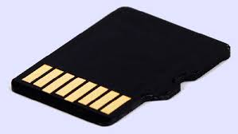

Slide 2
পরিচিতি
অরবিন্দ বিশ্বাস
সহকারী শিক্ষক
পার পলিতা পি,পি,এন,সি মাধ্যমিক বিদ্যালয়।
মাগুরা সদর, মাগুরা।
মোবাইল নং ০১৭৪৩-৯২৩২৩০
ইমেইল-arobindo77@gmail.com
বিষয়ঃ তথ্য ও যোগাযোগ প্রযুক্তি
শ্রেণীঃ সপ্তম
অধ্যায়ঃ দ্বিতীয়
পাঠঃ
সময়ঃ ৪৫মিনিট
তারিখঃ ০৩/০৩/২০২১ইং

Slide 3
শিখনফল
পাঠ শেষে শিক্ষার্থীরা...
১. মেমোরী ও স্টোরেজ ডিভাইস কি তা বলতে পারবে।
২. কয়েকটি স্টোরেজ ডিভাইসের নাম লিখতে পারবে।
৩. বিভিন্ন ধরনের স্টোরেজ ডিভাইস সম্পর্কে বর্ণনা করতে পারবে।

Slide 4
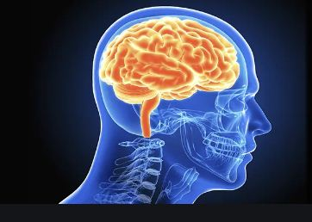
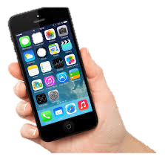
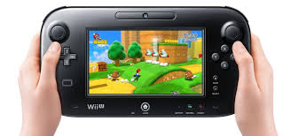
ছবিগুলো দেখ এবং চিন্তা কর।
স্মৃতি
ডেস্কটপ কম্পিউটার
আজকাল কোথায় মেমোরী ও স্টোরেজ ডিভাইস ব্যবহার হচ্ছে?
স্মার্ট ফোন
গেম কনসোল
কম্পিউটার বা মোবাইল ফোন ছাড়াও প্রায় সকল প্রকার প্রযুক্তি পণ্যেই মেমোরী ও স্টোরেজ ডিভাইস ব্যবহার হচ্ছে।

Slide 5
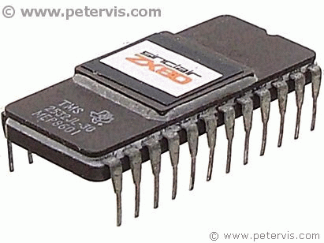
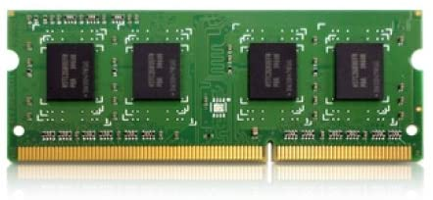
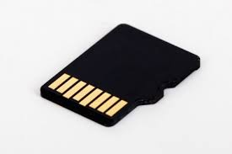
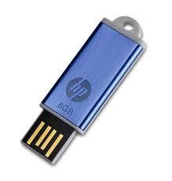
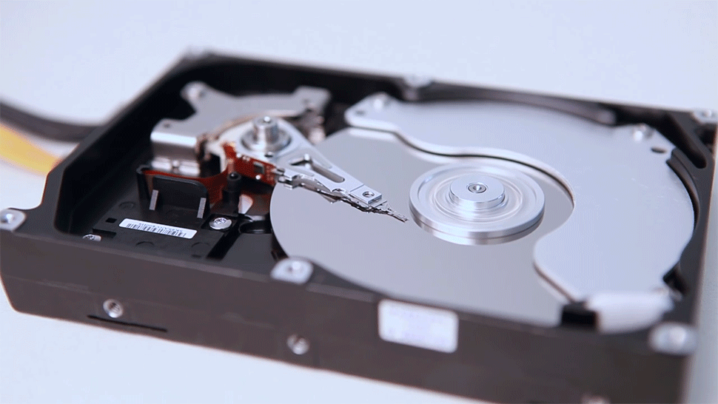
এসো আমরা আরও কিছু ছবি দেখি-
র‍্যাম
রম চিপস
পেন ড্রাইভ
মেমোরী কার্ড
হার্ড ডিস্ক

Slide 6
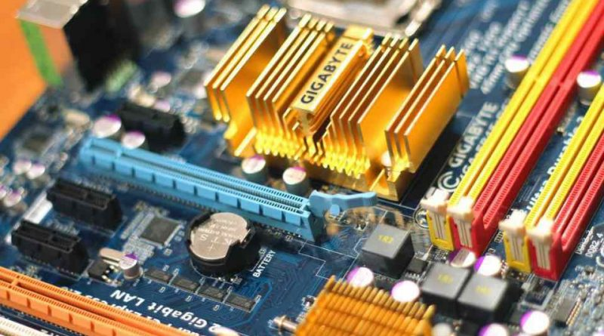
আজকের আলোচ্য বিষয়...
মেমোরী ও স্টোরেজ ডিভাইস

Slide 7
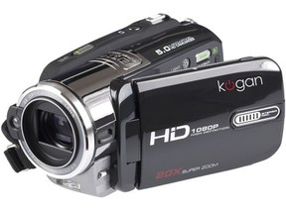
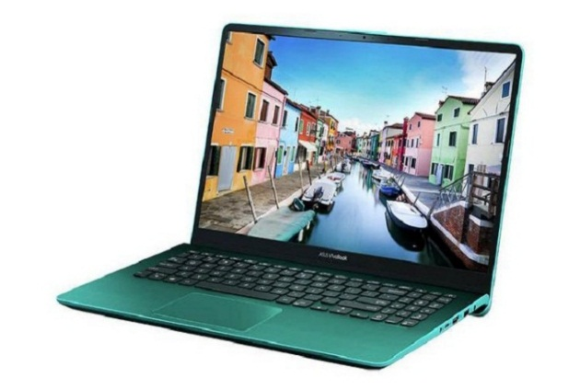
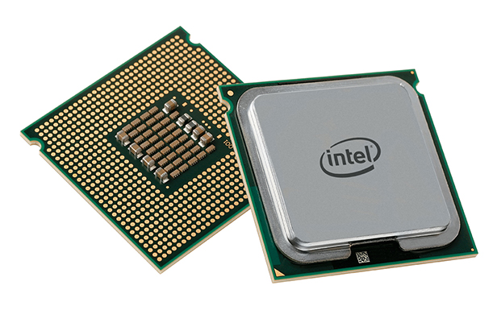
আধুনিক প্রযুক্তি নির্ভর সকল পণ্যই কি দ্বারা পরিচালিত হয়?
নির্দেশনা গুলো জমা রাখার জন্য কি প্রয়োজন?
মাইক্রোপ্রসেসরকে চালনা করার জন্য কি দিতে হয়?
মেমোরী বা স্টোরেজ ডিভাইস প্রয়োজন
নির্দেশনা
মাইক্রোপ্রসেসর

Slide 8
এসো আমরা জেনে নিই মেমোরী কত প্রকার?
মেমোরী
প্রধান মেমোরী
সহায়ক মেমোরী
র‍্যাম
রম
হার্ড ডিস্ক

Slide 9
হার্ড ডিস্ক
হার্ড ডিস্কে কতগুলো চাকতি থাকে যাদের প্লটার বলা হয়। প্লটার গুলো অ্যালুমিনিয়াম এলয় বা কাঁচ বা সিরামিকের চাকতির উপর পাতলা চুম্বকীয় পদার্থের আস্তরণ দিয়ে তৈরী হয়। এই চুম্বকীয় পদার্থের উপরই তথ্য সংরক্ষিত থাকে।
মেমোরী ও স্টোরেজ ডিভাইস

Slide 10
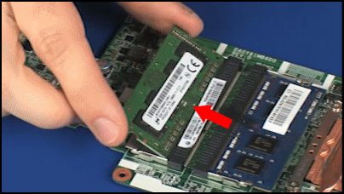
র‍্যাম (RAM-Random Access Memory)
অস্থায়ী মেমোরী যেখানে সাময়িকভাবে তথ্য রাখা হয়
আইসিটি পণ্য তথা কম্পিউটার বা স্মার্টফোনের মাদারবোর্ডের সাথে র‍্যাম সংযুক্ত থাকে। প্রসেসর প্রাথমিকভাবে র‍্যামে প্রয়োজনীয় তথ্য জমা করে।
রম (ROM-Read Only Memory)
স্থায়ী মেমোরী যেখানে তথ্য সংযোজন বা বিয়োজন করা যায় না

Slide 11
একক কাজ
সময়ঃ ৫মিনিট
১. কয়েকটি স্টোরেজ ডিভাইসের নাম লিখ।
২. র‍্যাম ও রমের মধ্যে তিনটি পার্থক্য লিখ।

Slide 12
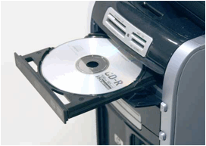
এসো আমরা জেনে নিই মেমোরী কি?
Memory শব্দের অর্থ হলো স্মৃতি শক্তি। অর্থাৎ যে শক্তির দ্বারা কোন ডিভাইসে তথ্য ধরে রাখা যায় তাকে Memory বলে। কম্পিউটারের এই স্মৃতি শক্তি হলো তেমনি একটি ডিভাইস যার ভিতরে বিভিন্ন তথ্য ধরে রাখা যায়। এবং প্রয়োজনীয় মুহূর্তে সেখান থেকে তথ্য সংগ্রহ করে আবার ব্যবহার করা যায়। কম্পিউটারে মেমোরী হিসাবে রম হার্ড ডিস্ক সিডি ডিভিডি পেনড্রাইভ ইত্যাদি ব্যবহার করা হয়। মেমোরীতে তথ্য ও উপাত্ত স্থায়ী ও অস্থায়ী ভাবে সংরক্ষন করা যায়।

Slide 13
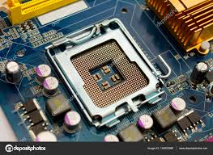
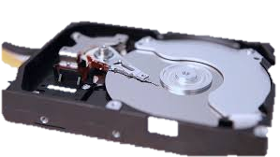
মেমোরী ও স্টোরেজ ডিভাইস
প্রসেসর বা সিপিইউ
সিপিইউ যখন তথ্য প্রক্রিয়াকরন করে তখন প্রয়োজনীয় তথ্য গুলো প্রধান মেমোরীতে জমা হয়।

Slide 14
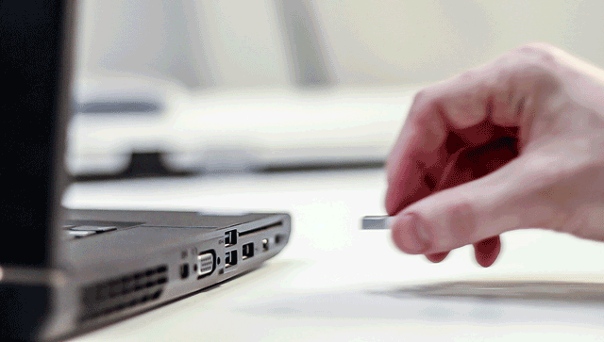
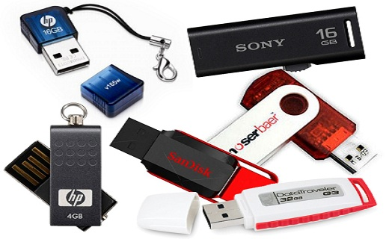
তথ্য নিতে হলে কোনো এক ধরনের স্টোরেজ ডিভাইস ব্যবহার করতে হয়। যে স্টোরেজ ডিভাইসটি সবচেয়ে সহজে বহন করা যায় সেটার নাম পেনড্রাইভ কিংবা ফ্ল্যাশ ড্রাইভ।

Slide 15
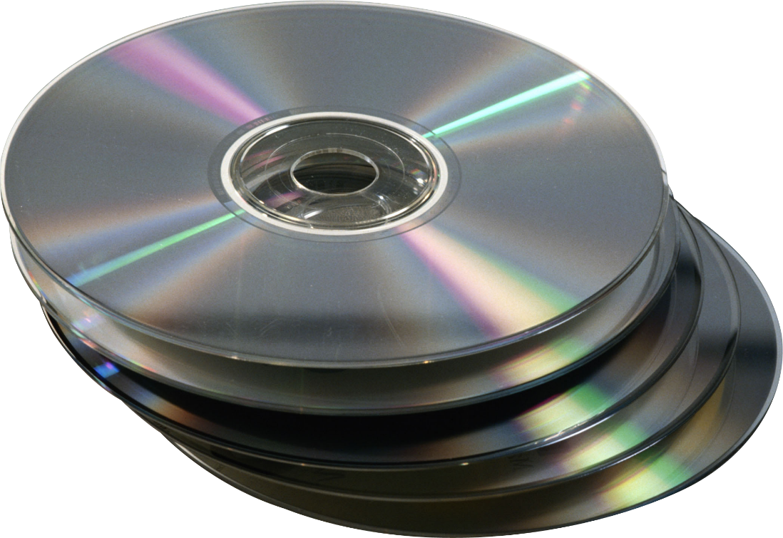
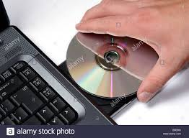
CD- Compact Disk
সিডি বা ডিভিডির নিচের দিকে একটি পাতলা অ্যালুমিনিয়ামের পাত থাকে যা দু-পাশে পলিকার্বনেট প্লাষ্টিক দ্বারা সুরক্ষিত থাকে। সিডি বা ডিভিডিতে তথ্য রাখা বা পাঠ করতে লেজার রশ্মি ব্যবহার করা হয়।

Slide 16
দলীয় কাজ
সময়ঃ ৫মিনিট
হার্ড ডিস্ক ও পেন ড্রাইভ দিয়ে কি কাজ করা হয়?

Slide 17
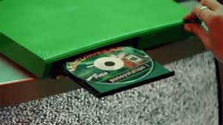
মূল্যায়ন
সময়ঃ ৭মিনিট
১. রম কোন ধরনের মেমরী?
২. পেন ড্রাইভের কাজ কি?
৩. র‍্যাম ও রম কম্পিটারের ক্ষেত্রে কোনটি গুরুত্বপূর্ণ?
৪. সিপিইউ তথ্য প্রক্রিয়াকরনের পর তথ্য কোথায় গিয়ে জমা হয়?
৫. পেন ড্রাইভের অপর নাম কি?

Slide 18
মূল্যায়ন
বহু নির্বাচণী
৬. তোমার ডিজিটাল ক্যামেরায় তোলা ছবি সেভ বা সংরক্ষণ করতে কোন ডিভাইসটি ব্যবহার করবে?
ক. রম খ. র‍্যাম গ. প্রসেসর ঘ. হার্ড ডিস্ক

Slide 19
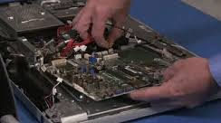
বাড়ির কাজ
তথ্য সংরক্ষনের জন্য সিডি, ডিভিডি, পেনড্রাইভ, অথবা মেমোরী কার্ডের মধ্যে কোনটিকে বেশী উপযোগী মনে কর? যুক্তিসহ বর্ণনা কর।

Slide 20
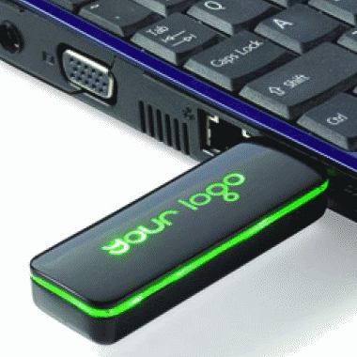
আজকের ক্লাসে সকলকে আন্তরিকতার জন্য ধন্যবাদ

